Slide 1

KSU
Lavet af Philip, Villiam og David

Slide 2
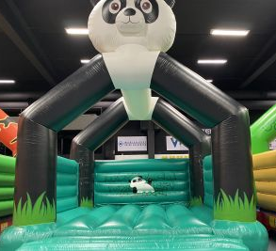
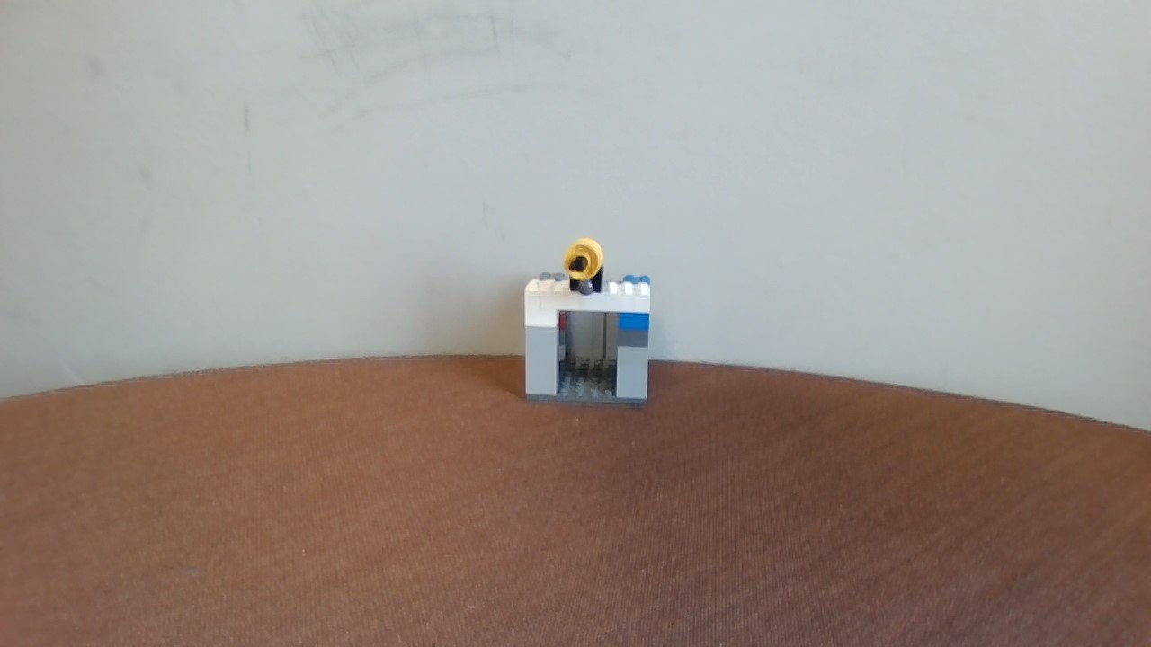
Panda-hoppepude
Til KSU er der en panda hoppepude, og oppe i hjørnet er der en lego-model af panda hoppepuden.

Slide 3
Hvad er KSU
KSU er noget der bliver holdt hvert år. Der er altid et stort og et lille madtelt, og der er også en masse hoppepuder til både små og store. Der kommer altid rigtig mange mennesker, og der er også nogle aktiviteter som ikke er med en hoppepude. Der er også rundbold, hvor årgangene spiller mod hinanden og man spiller mod Friskolen. Der er også gadefodbold.

Slide 4
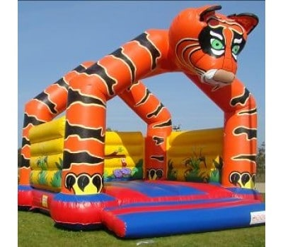
Tiger-hoppepude
Tiger-hoppepuden er der også hvert år. Oppe i hjørnet har vi lavet en lego-model af tiger-hoppepuden.

Slide 5
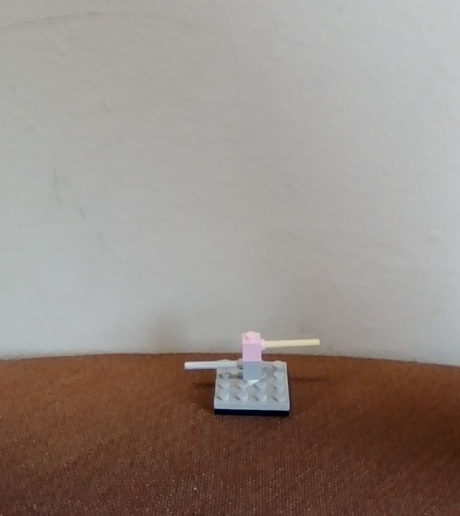
Snurre-hoppepude
Snurre-hoppepuden er der også tit. Det er sådan en hvor man skal dukke sig og hoppe over. Man har hver en rund lille platform man kan stå på.

Slide 6
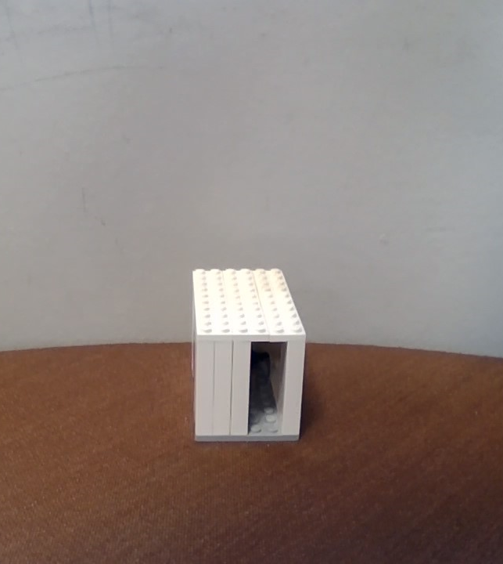
Madtelte
Madteltene er der to af hvert år. Der er det store madtelt hvor man kan få lidt forskelligt at spise og man kan sidde ved nogle bænke. Der er også det lille madtelt hvor man kan få noget mad og noget og drikke.

Slide 7
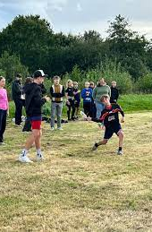
Rundbold
Hvert år er der rundbold. Hvert år vinder Friskolen alle deres kampe. Det er så træls.

Slide 8
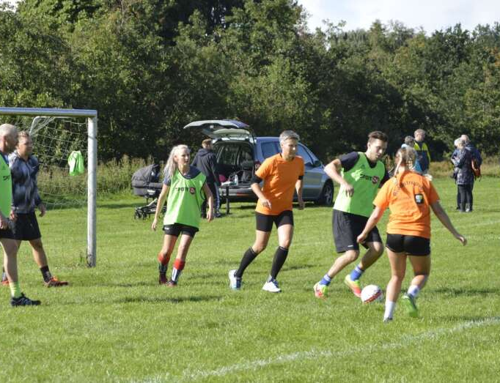
Gadefodbold
Hvert år er der gadefodbold. Gadefodbold er noget hvor de lokale gader spiller fodbold mod hinanden.

Slide 9
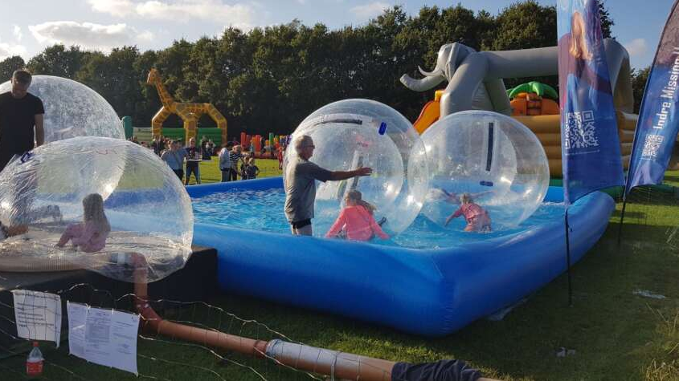
Gå på vandet
Der er hvert år de her vandbolde, som man kan være inden i. Og så kan man gå på vandet.

Slide 10
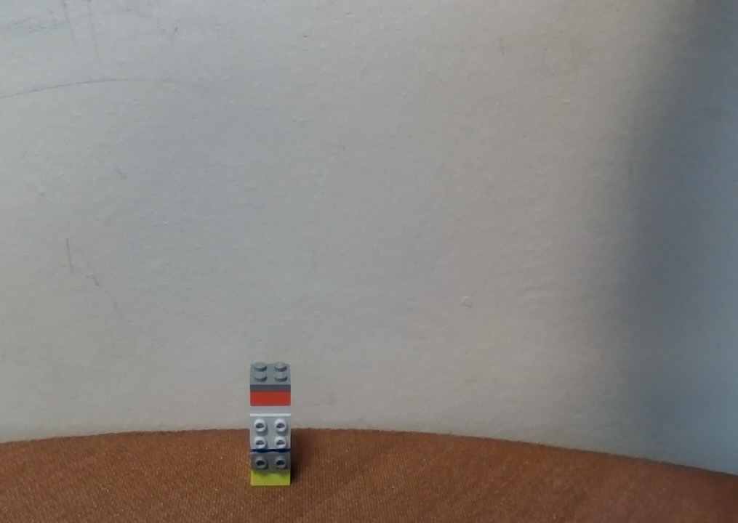
Klatrevæg
I år var der en klatrevæg med lidt forskellige baner, man kunne kravle op af. Først skulle man have sikkerhedsudstyr på, og så måtte man klatre.

Slide 11
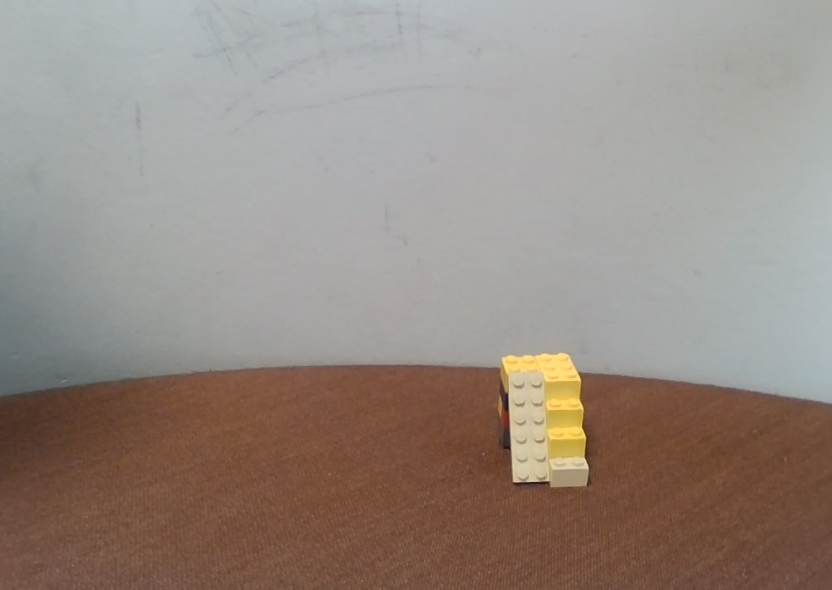
Bilrutsjebane
Bilrutsjebanen er der hvert år, der er tegnet biler på siden af den. Når man skal op af den går man på noget reb og så rutsjer man ned. Den er lidt høj og stejl, men den er sjov.

